Slide 1
PERCORSO DI FORMAZIONE E DI RICERCA IN RETE PER L’ATTUAZIONE DELLE MISURE DI ACCOMPAGNAMENTO DELLE INDICAZIONI NAZIONALI PER IL CURRICOLO 2012 (C.M. N°22 DEL 26/08/2013)
ISTITUTO COMPRENSIVO DI LANZARA
Livello scuola primaria
Francesco Amendola
Classi :
3° A
3° B
4° B

Slide 2
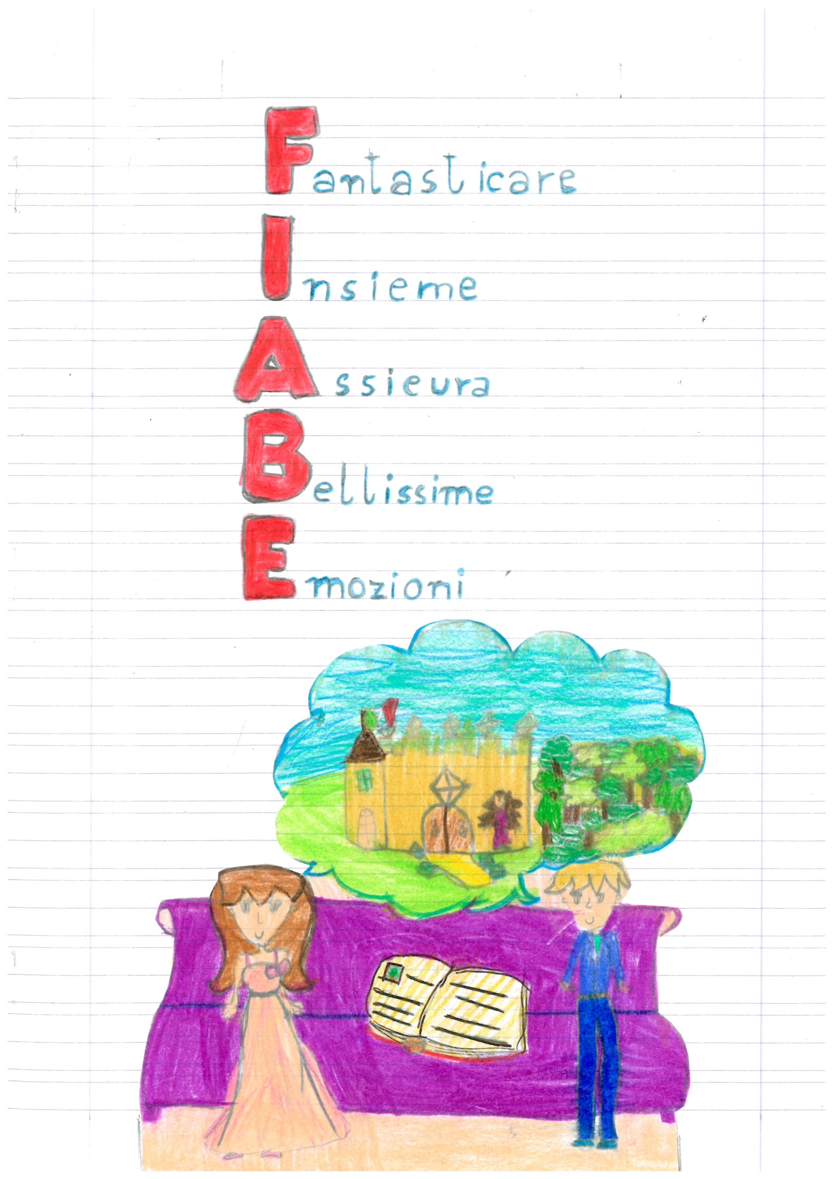

Slide 3
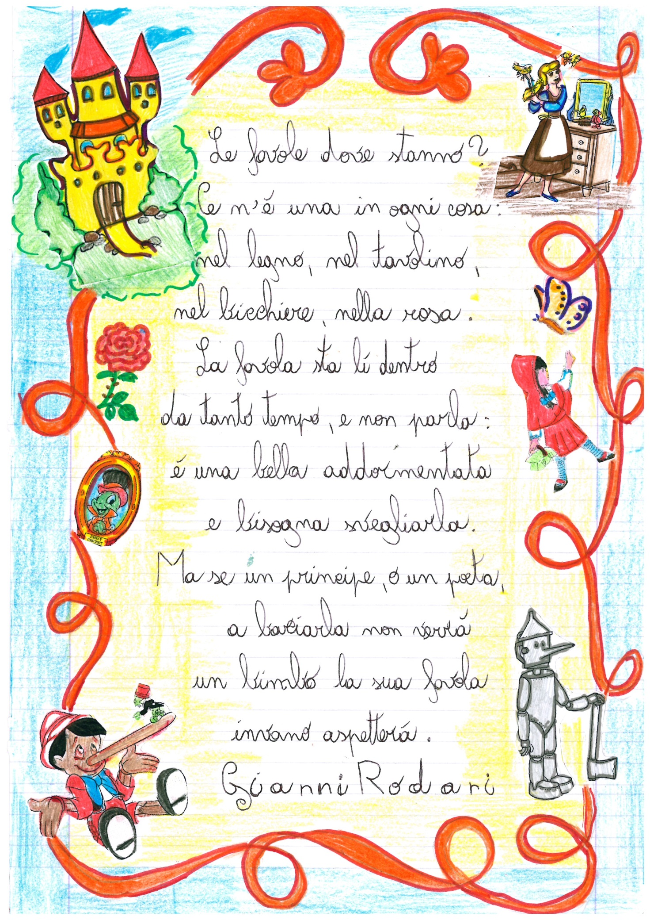

Slide 4
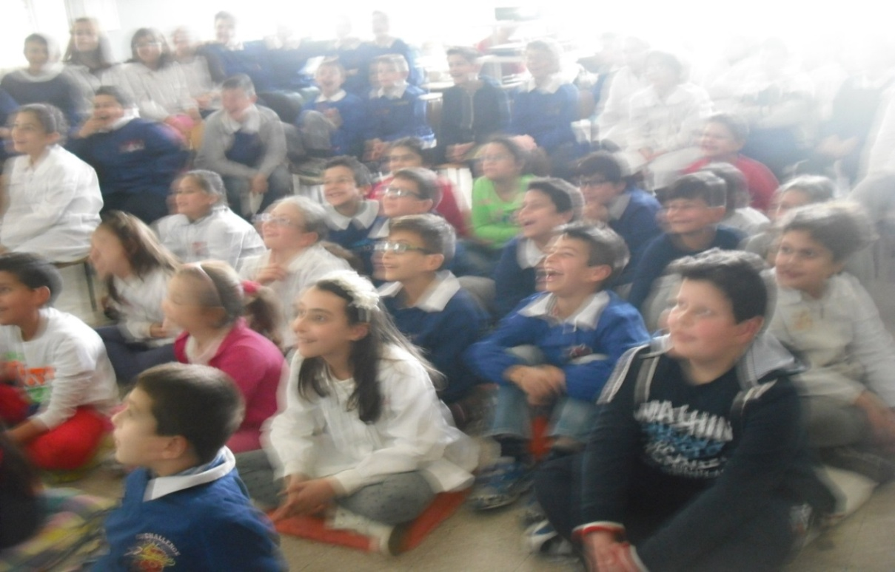
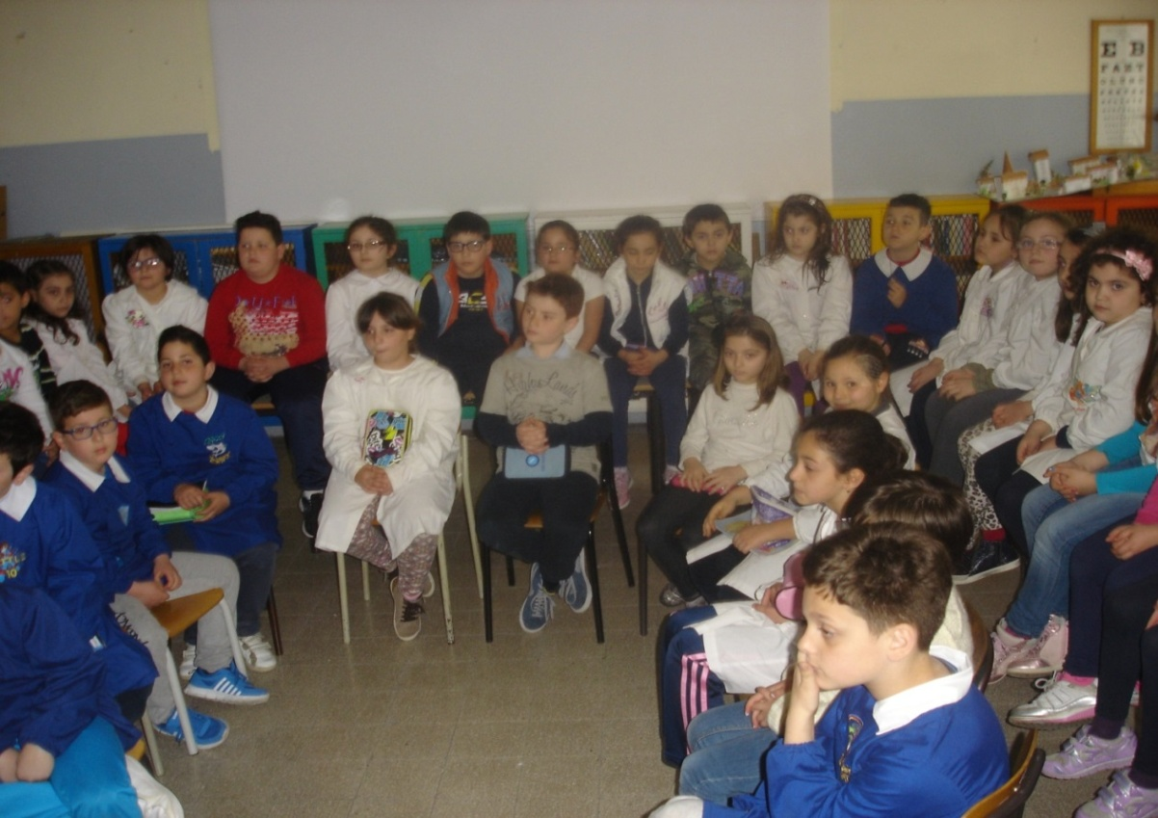
Saper fare (abilità/competenze)
Riconoscono ed allestiscono un setting adeguato all’ascolto.
Mantengono l’attenzione sull’argomento che si ascolta.
Comunicano utilizzando un lessico adeguato all’argomento.

Slide 5
Che cosa sono le fiabe?
Eleonora: le storie lette da mamma o papà nel lettone.
Mena: le storie raccontate da nonna mentre aspettavo la mamma che tornava.
Matteo: storie per i piccoli.
Salvatore : le storie che vuole ascoltare mia sorella.
Nello: storie di re, principi, cavalieri, draghi, orchi e…
Raffaele : maghi, incantesimi, pozioni e filtri magici.
Giusy: storie che finiscono sempre bene.
Marina: storie belle da ascoltare.
Annalaura: storie racchiuse in cd, da guardare in tv…
Giovanni: …quando fuori fa freddo e non si può uscire.
Francesca : storie che finiscono con “vissero felici e contenti”.
Emily : racconti che fanno emozionare.
Andrea: racconti che iniziano con “C’era una volta”.
Francesco Pio: storie di tanto tempo fa.
Annarita: storie che accadono in posti bellissimi.
Giusichiara: si, nei boschi, nei castelli di ghiaccio, in quelli con le torri, nelle foreste e…
Antonio: racconti che fanno anche ridere.
Luisa: racconti che mi commuovono.

Slide 6
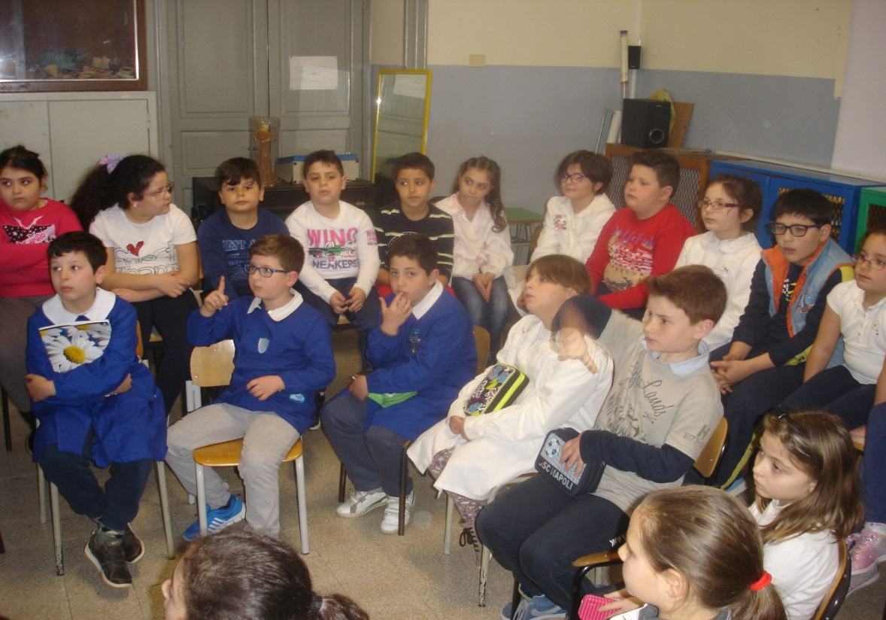
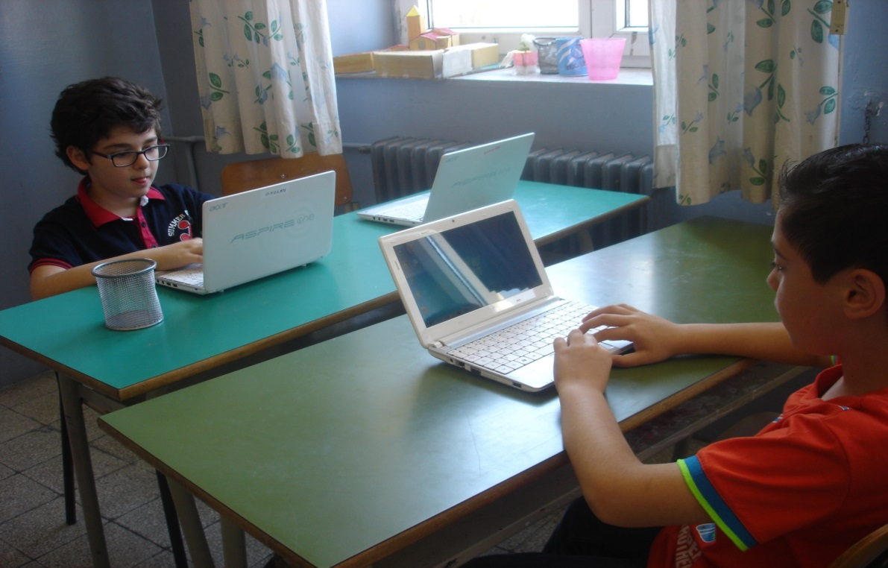
Rispettano i tempi, i luoghi e il proprio turno per intervenire.
Pongono domande per acquisire maggiori informazioni.
Prendono nota di quanto si comunica.

Slide 7
La fiaba ha origini antichissime.
E’ un racconto magico e meraviglioso, popolato da fate, orchi, draghi e… dove avvengono miracoli ed incantesimi e la bacchetta magica esaudisce ogni desiderio.
In ogni fiaba il bene trionfa sempre sul male.
Le fiabe incominciano con
“C’ERA UNA VOLTA”
Perché parlano di tanto tempo fa.

Slide 8
Gli alunni ascoltano diverse fiabe
Pollicino..
Il nano Tremotino
Vassilina la bella..
Prezzemolina
Il mago di Oz
L’ omino della pioggia…
IL NASO CHE SCAPPA
GLI UOMINI DI BURRO
Il gatto con gli stivali
La sirenetta

Slide 9
DENTRO LA FIABA
Il Mago di OZ
Dorothy è una bimba che vive in Kansas con gli zii e il cane Toto. Un giorno, un violentissimo tornado solleva la casa da terra, e la spinge nell'aria. Mentre gli zii riescono a rifugiarsi sottoterra, Dorothy e Toto rimangono all'interno della casa e vengono trasportati in volo assieme ad essa, fino alla fantastica Terra Blu .
La storia continua raccontando le tante avventure che vive Dorothy e i personaggi che incontra nel lungo viaggio che compie per tornare a casa.

Slide 10
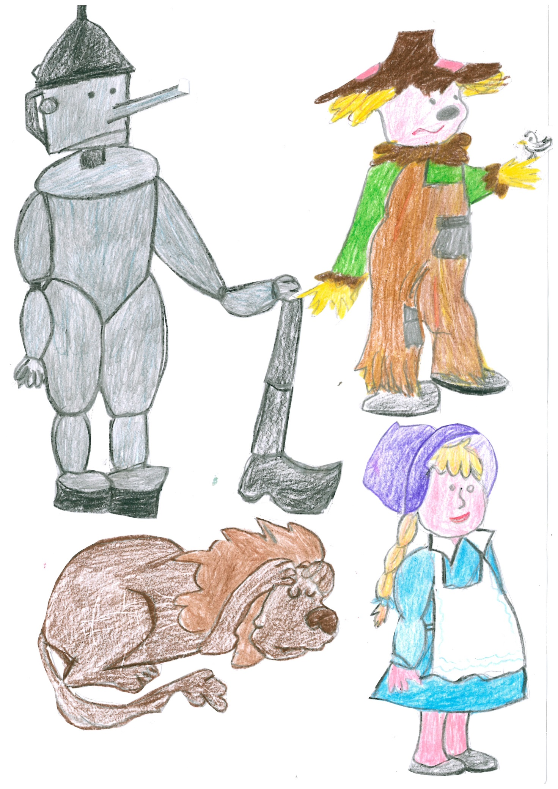
Attività: disegna i personaggi principali del racconto

Slide 11
Riconoscono gli elementi costanti di una fiaba e ne individuano le caratteristiche.
Attività: alla ricerca degli aggettivi adatti e degli oggetti con poteri speciali
PROTAGONISTA : bello, simpatico, affascinante, elegante, onesto, sincero, giusto, abile, forte, coraggioso…
ANTAGONISTA : brutto, cattivo, diabolico, crudele, malvagio, mostruoso, bugiardo, rabbioso, furbo, prepotente, gigantesco, misterioso, vendicativo…
L’ AIUTANTE : buono, altruista, generoso, saggio, magnanimo, tenace…. qualità positive, simili a quelle che caratterizzano il protagonista.
L’ELEMENTO MAGICO : bacchetta, specchio, anello, formula magica, animale fatato…

Slide 12
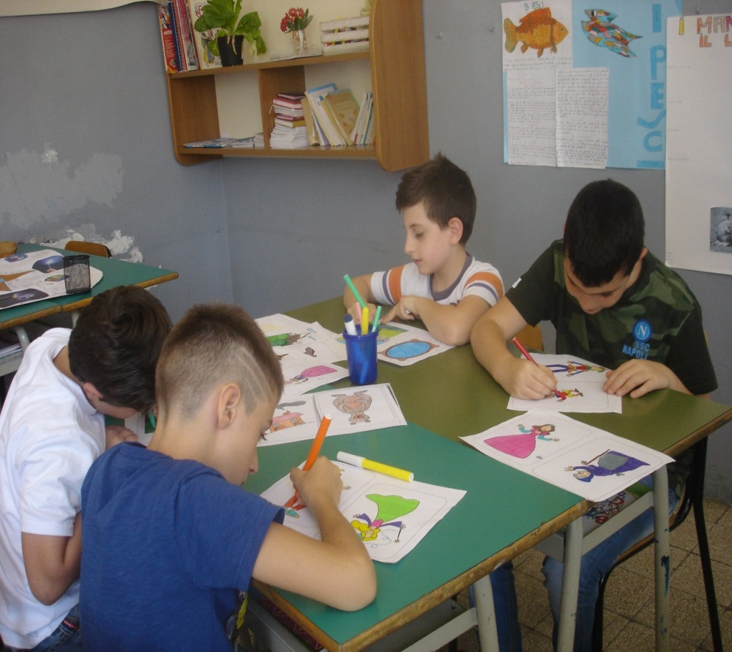
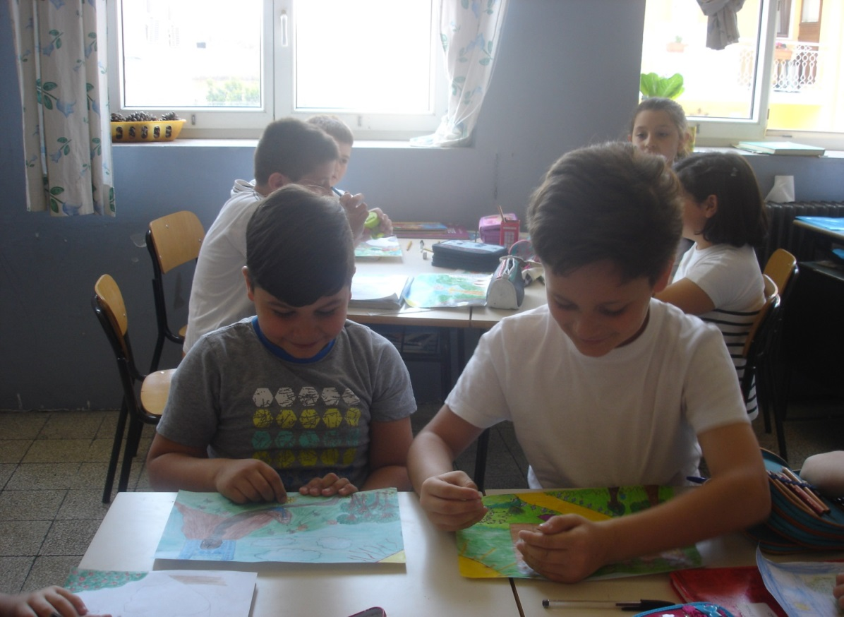
Attività: realizza le carte delle fiabe
.

Slide 13
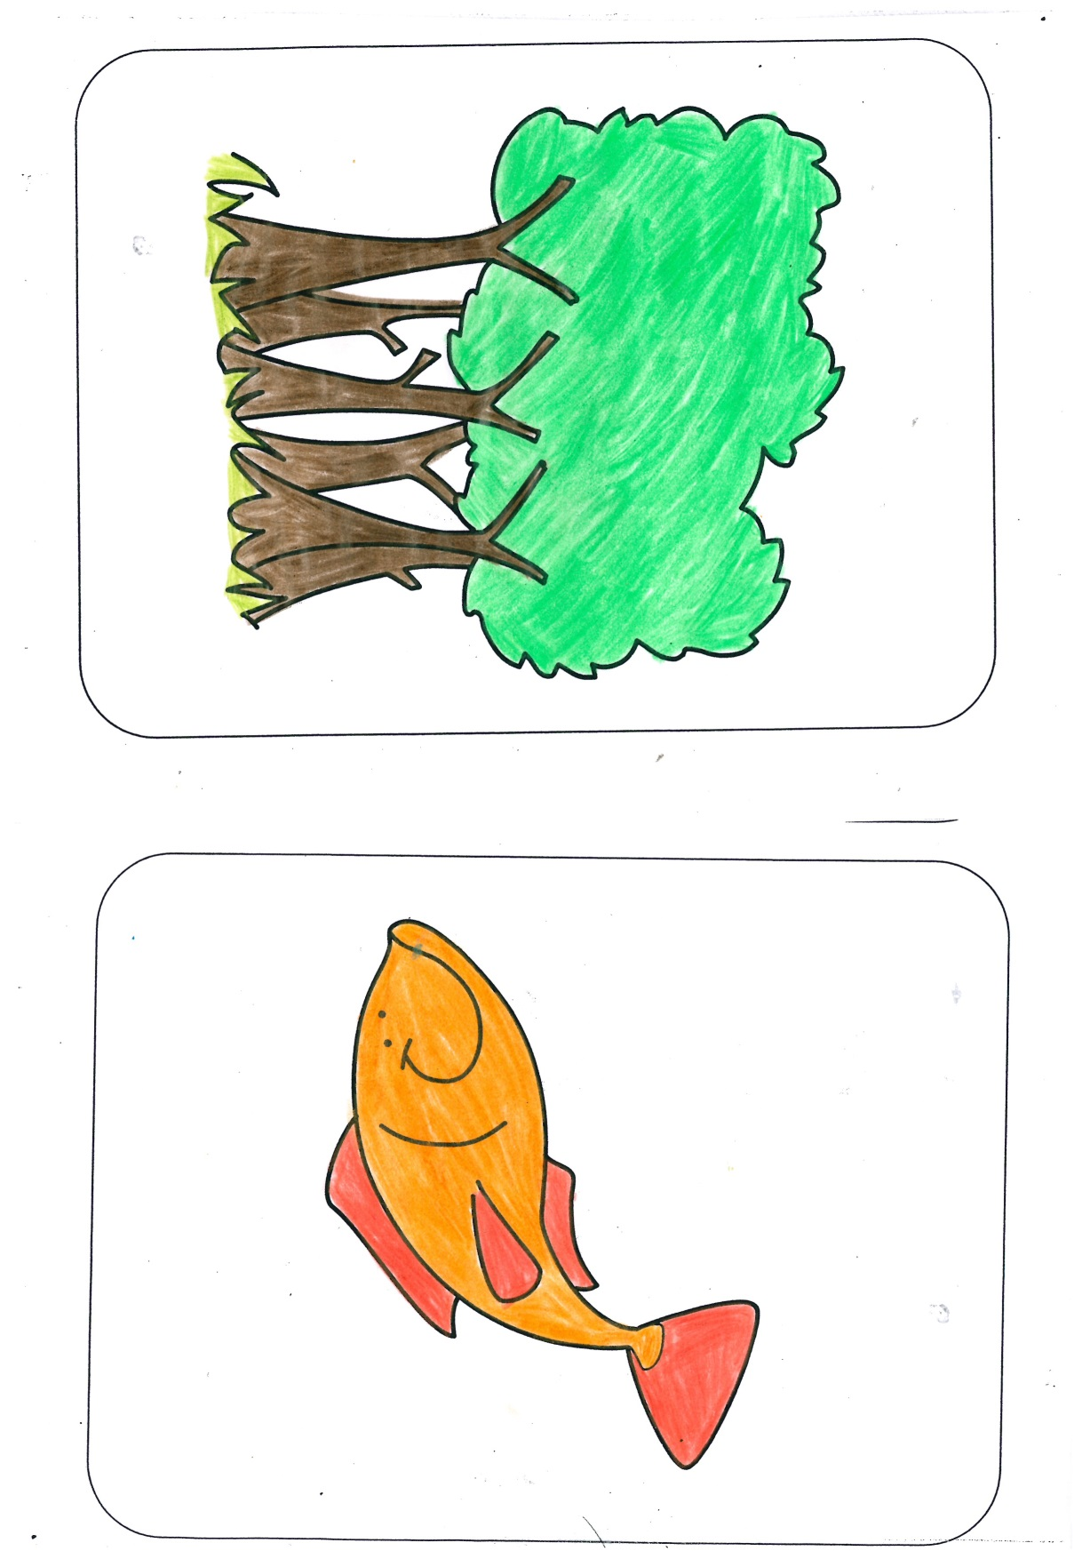
Le carte realizzate

Slide 14
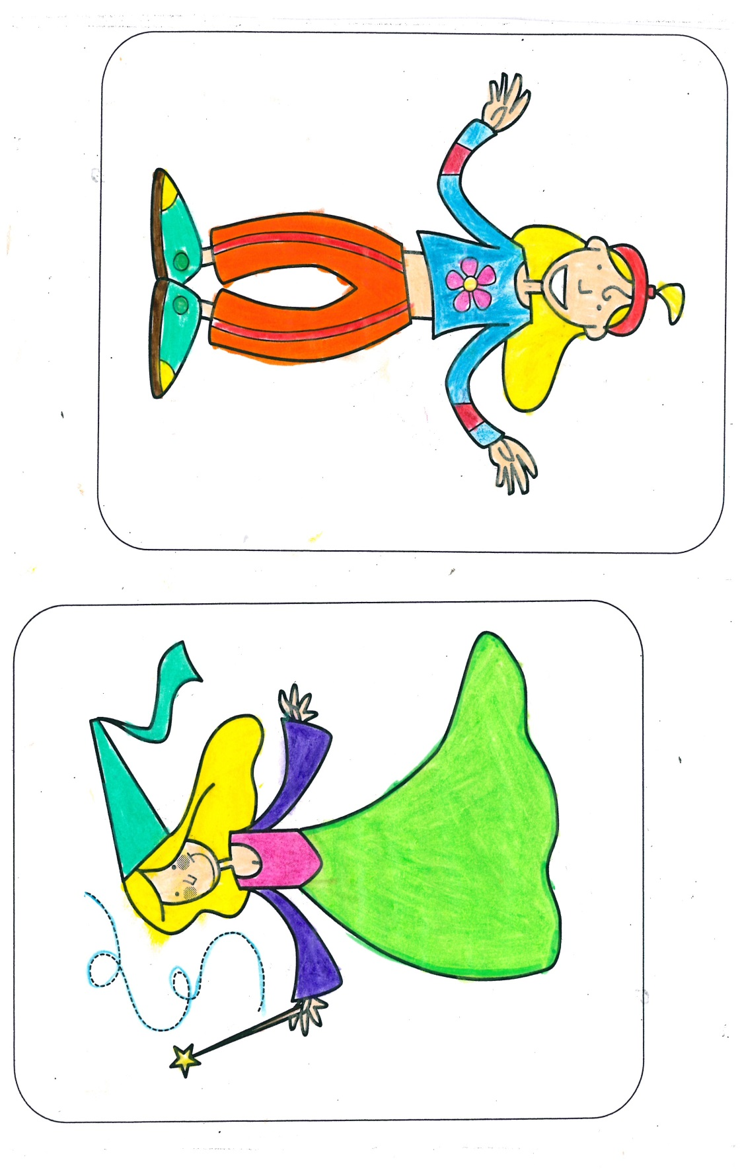

Slide 15
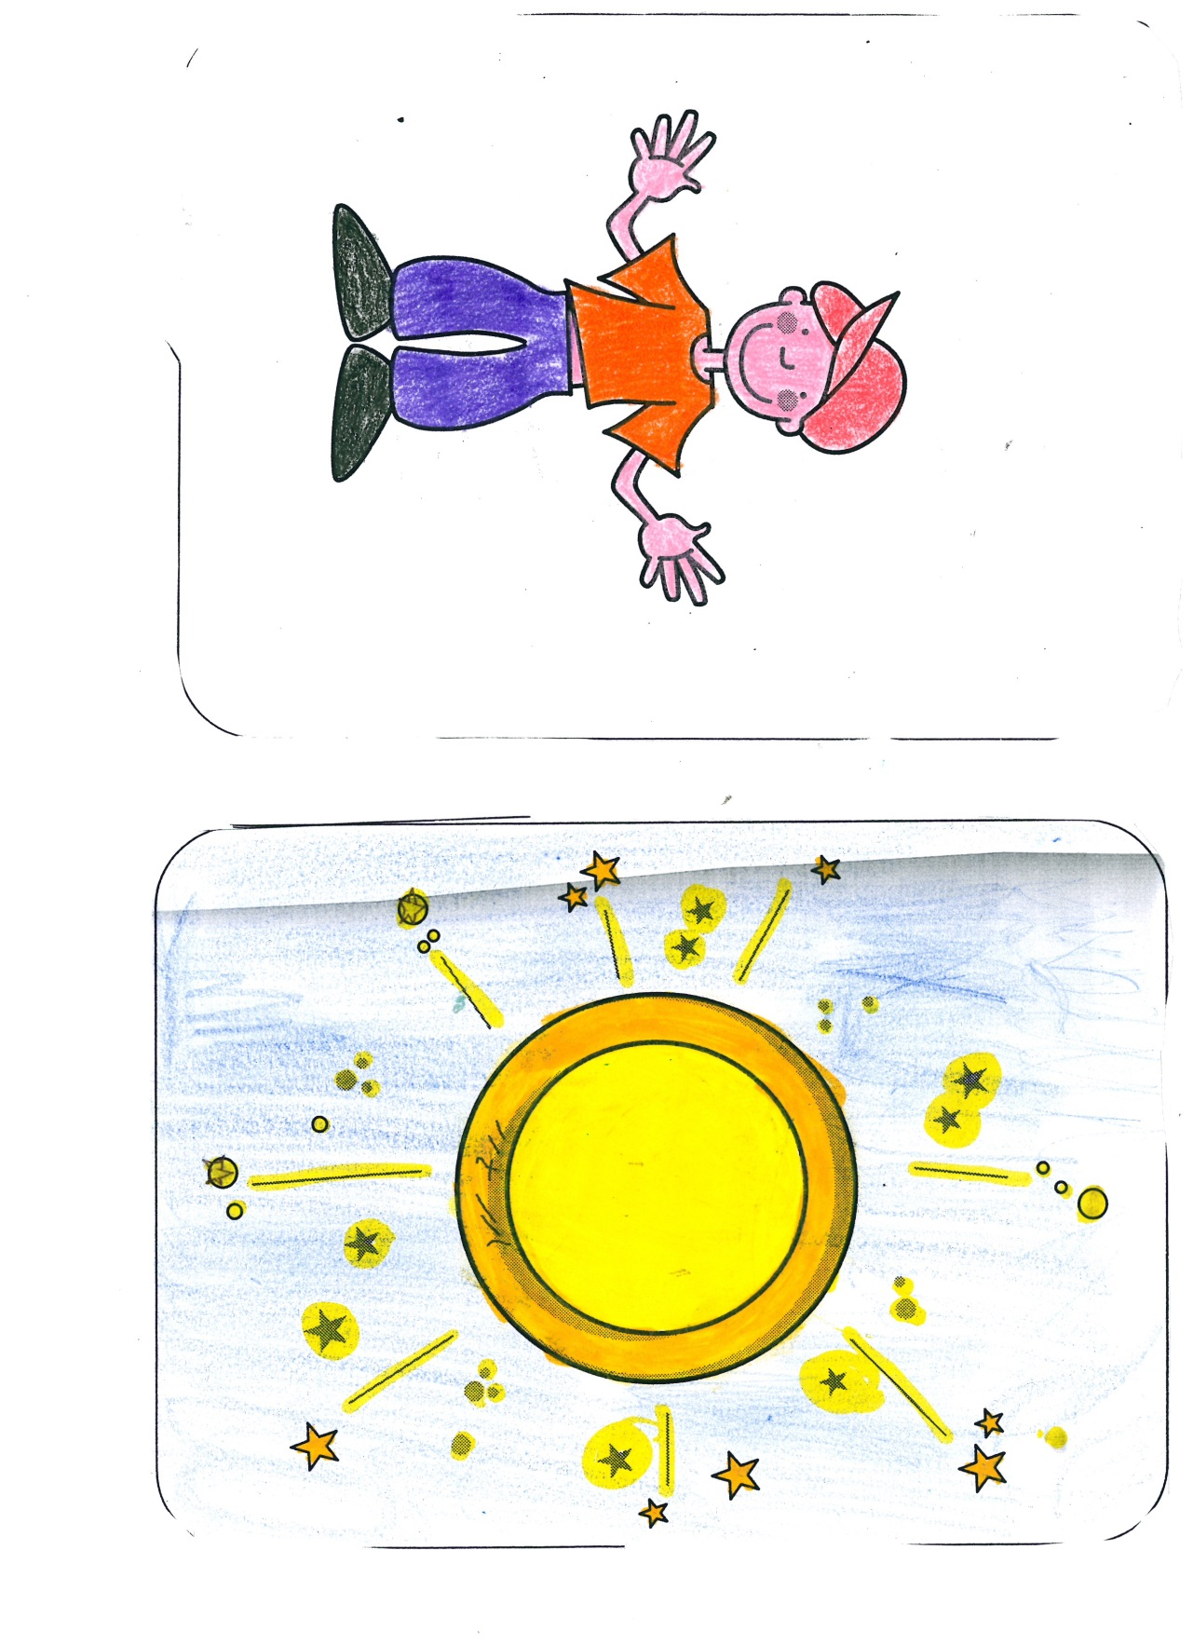

Slide 16
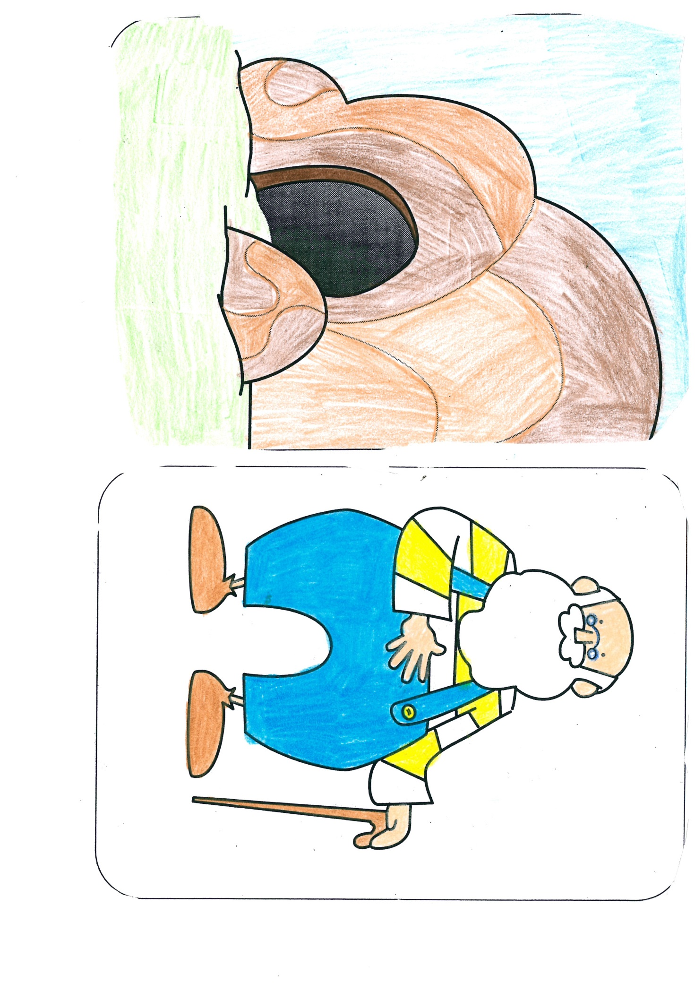

Slide 17
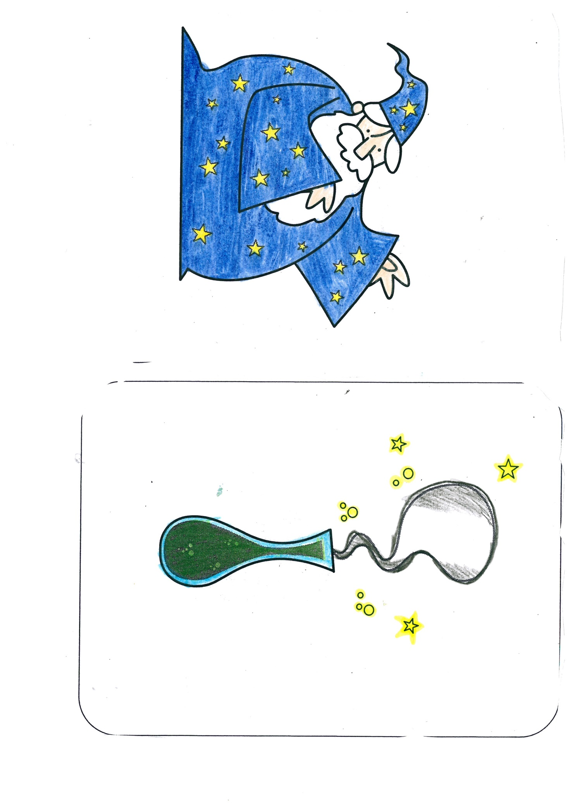

Slide 18
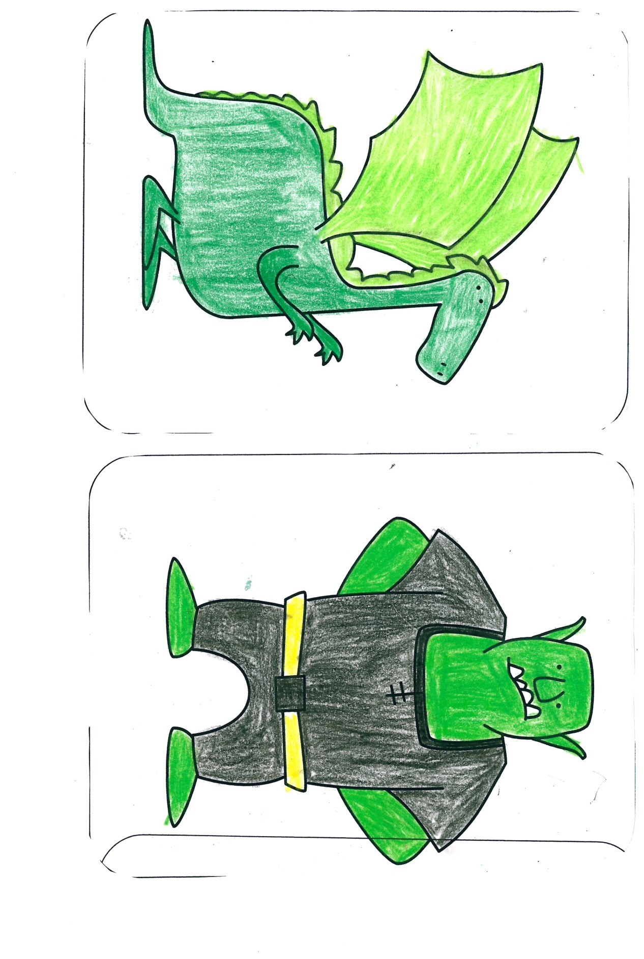

Slide 19
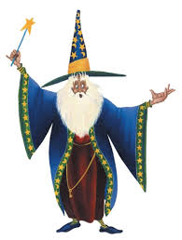
Tra i personaggi delle tante fiabe ascoltate quello che più ha entusiasmato i bambini è:” il mago”
Raccontano esperienze /episodi legati ad una parola.
Le insegnanti utilizzando la tecnica del brainstorming propongono ai bambini di raccontare cosa sanno dei maghi e di esperienze legate ad essi.

Slide 20
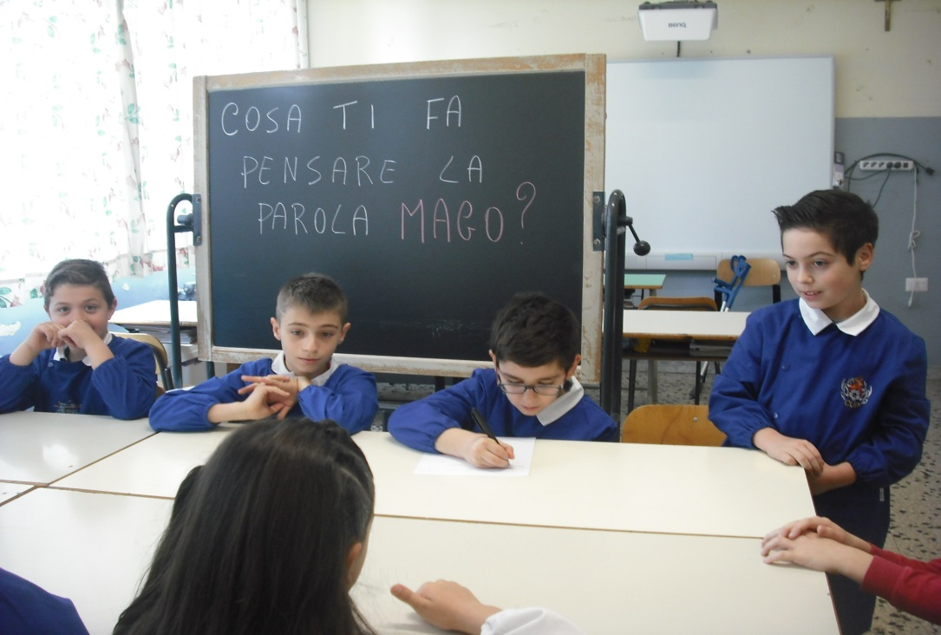
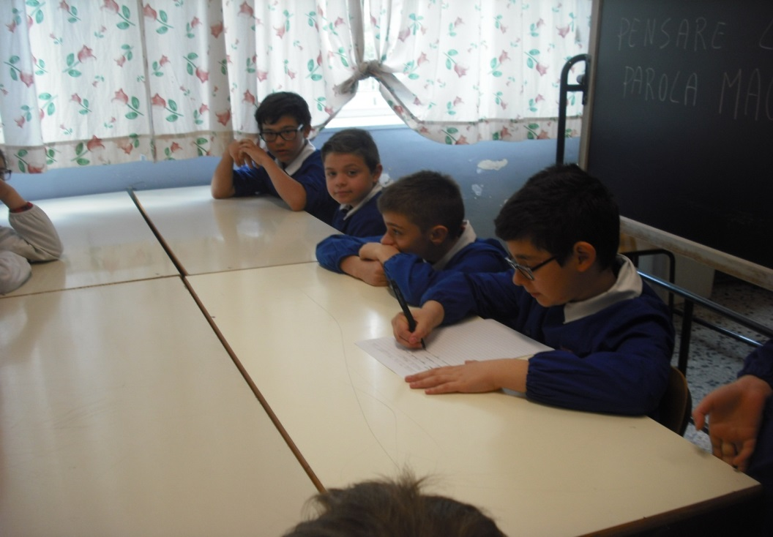

Slide 21
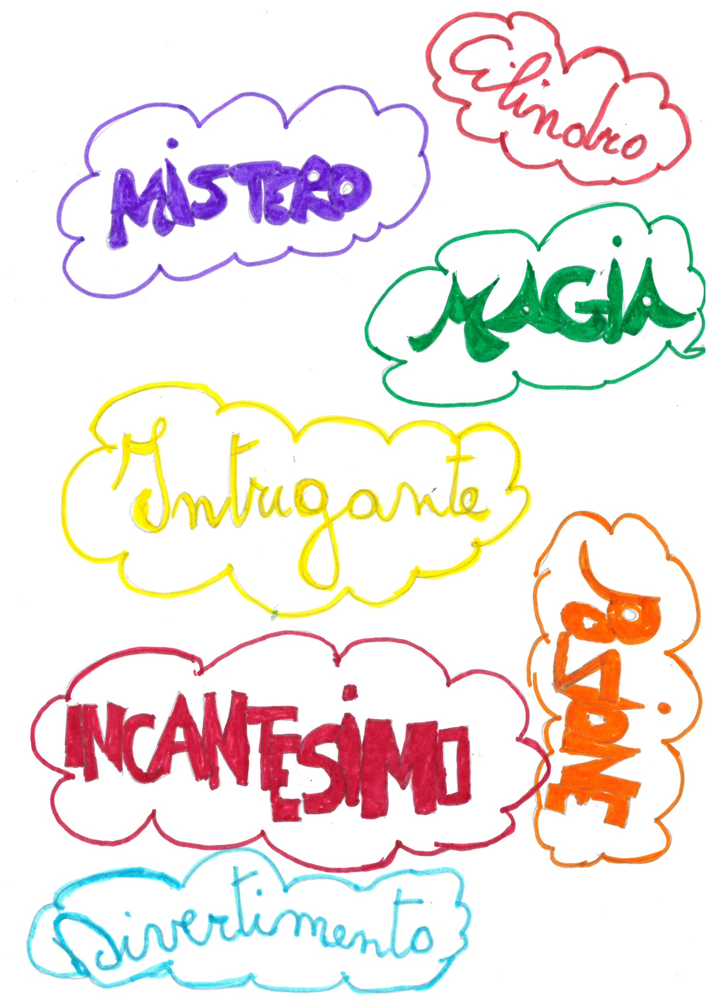
Attività: a caccia di immagini e parole legate al “Mago”

Slide 22
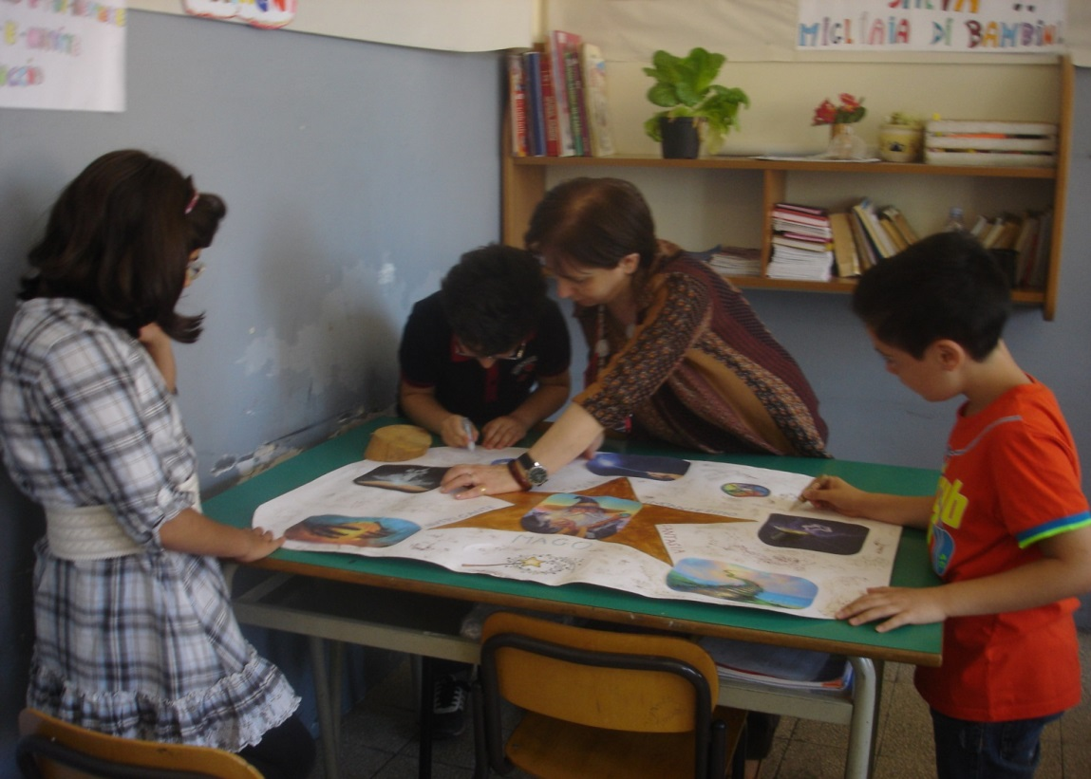
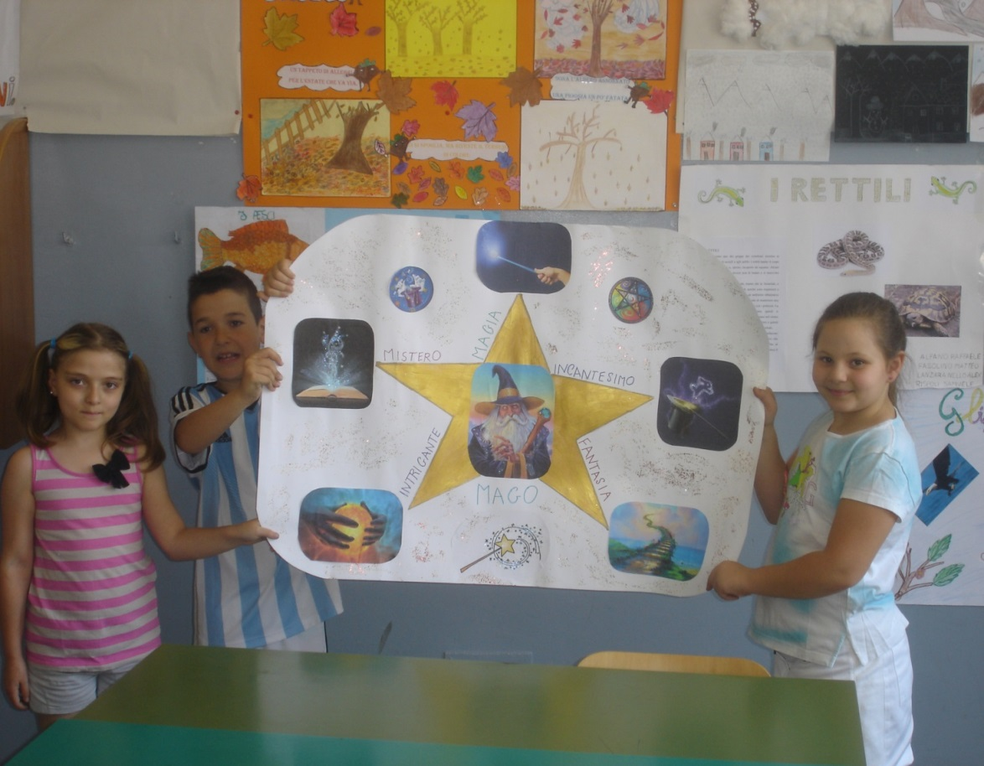
Strutturano una mappa concettuale per ordinare il materiale scelto.

Slide 23
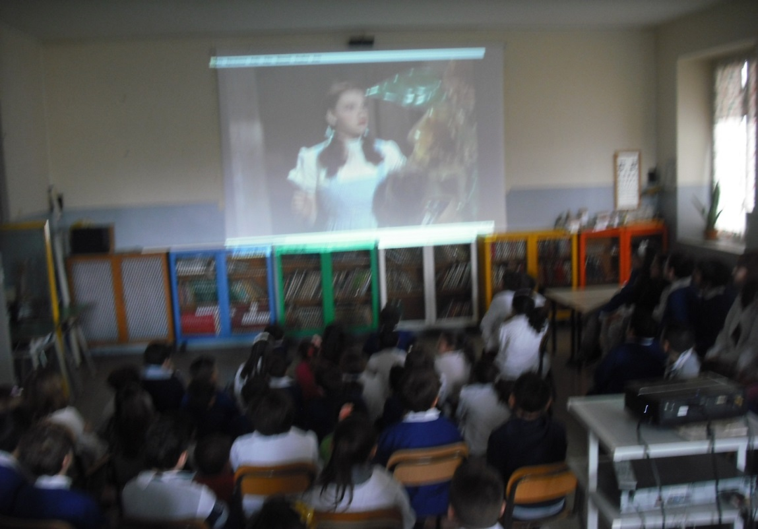
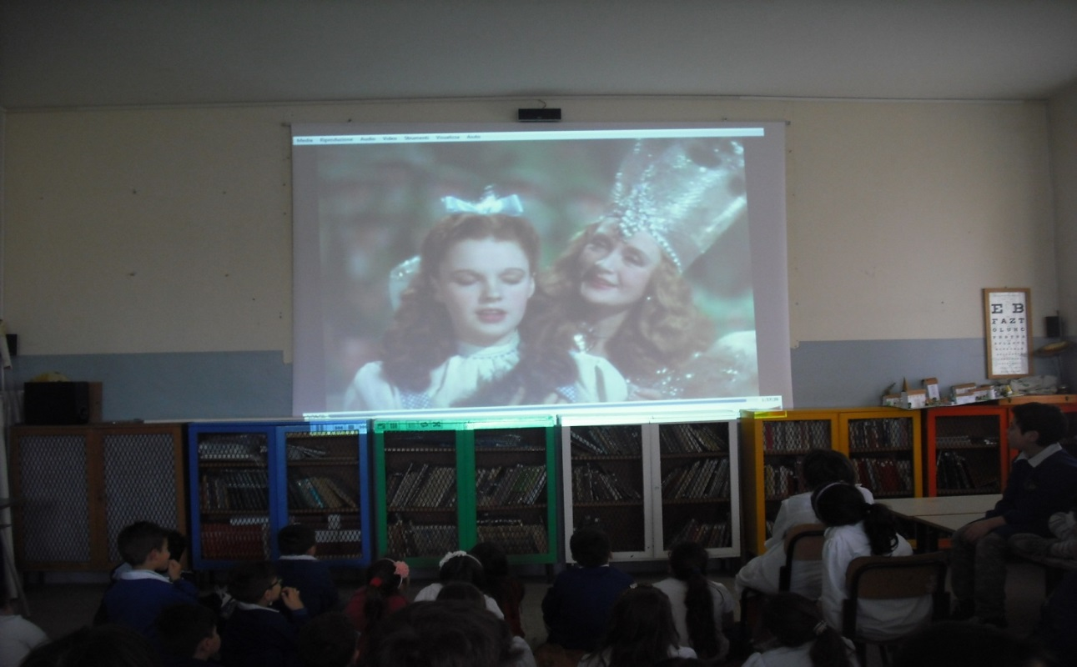
Il mago che ha più colpito i bambini è il famoso Mago di Oz e a grande richiesta chiedono di guardarne il cd

Slide 24
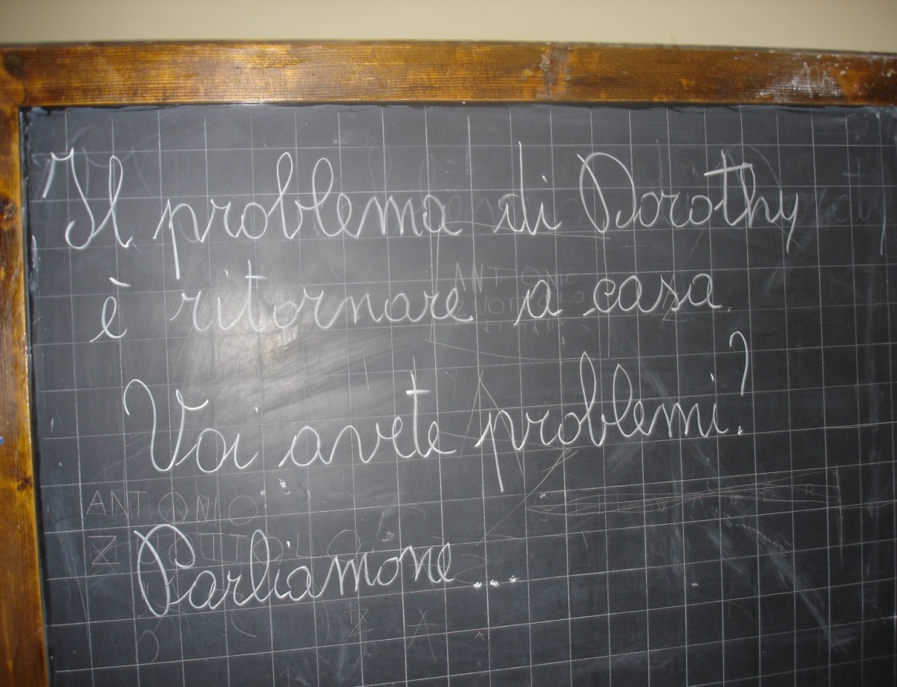
Alla visione del film segue una discussione e l’insegnante
partendo dal problema di Dorothy che vuole ritornare a casa e rivedere lo zio Henry e la zia Em invita gli alunni a pensare a situazioni problematiche della loro vita.
Attività: ho un problema…parliamone
Comunicano emozioni.
Propongono soluzioni.

Slide 25
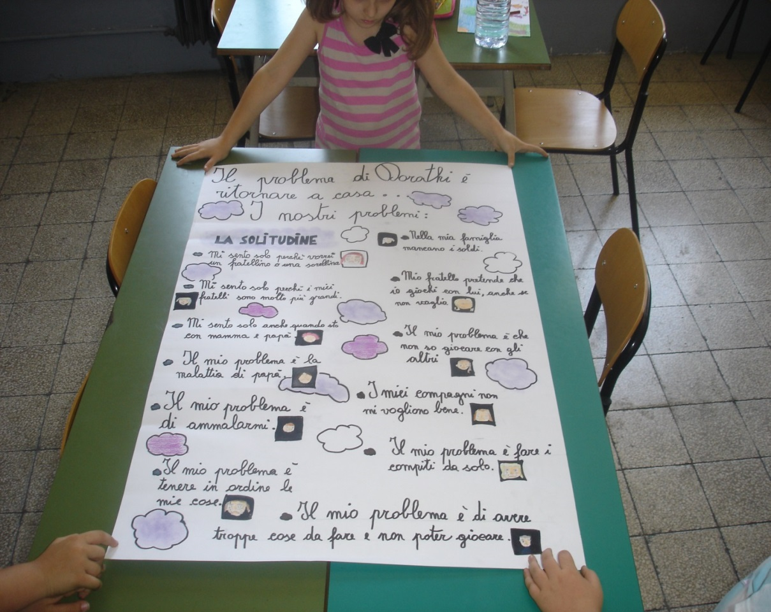
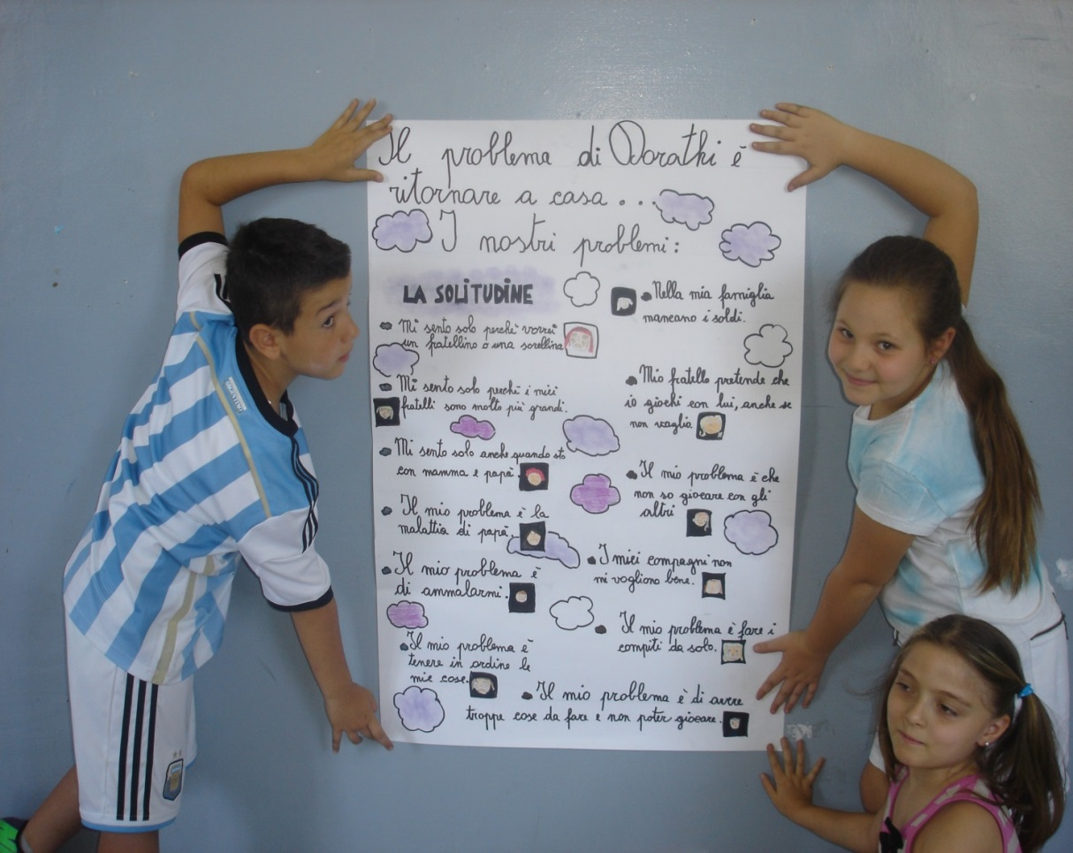

Slide 26
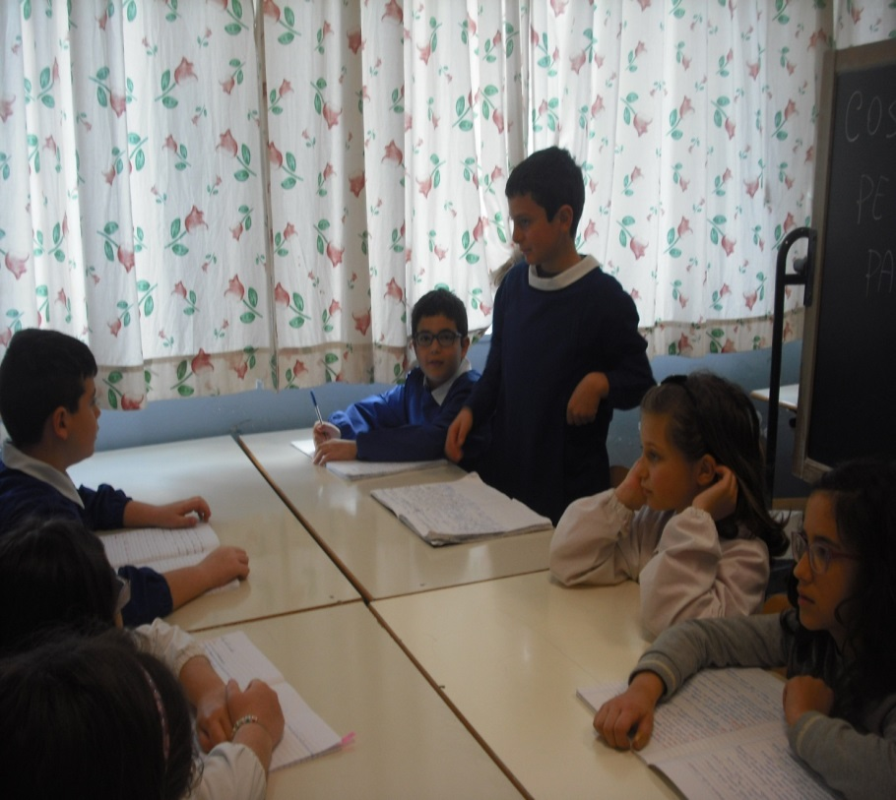
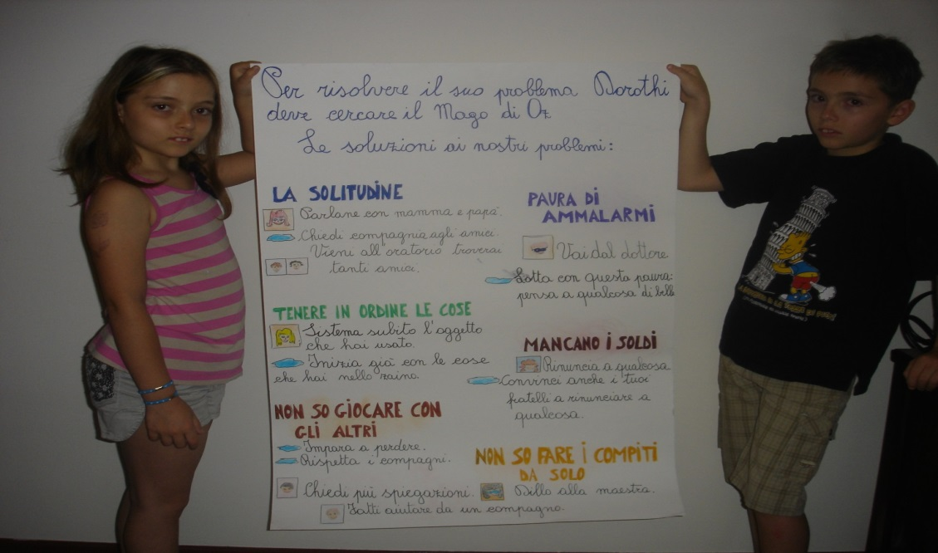
I bambini a turno parlano di situazioni vissute con i genitori, fratelli, amici… e si cimentano nel suggerire soluzioni.
Attività : il gioco delle soluzioni

Slide 27
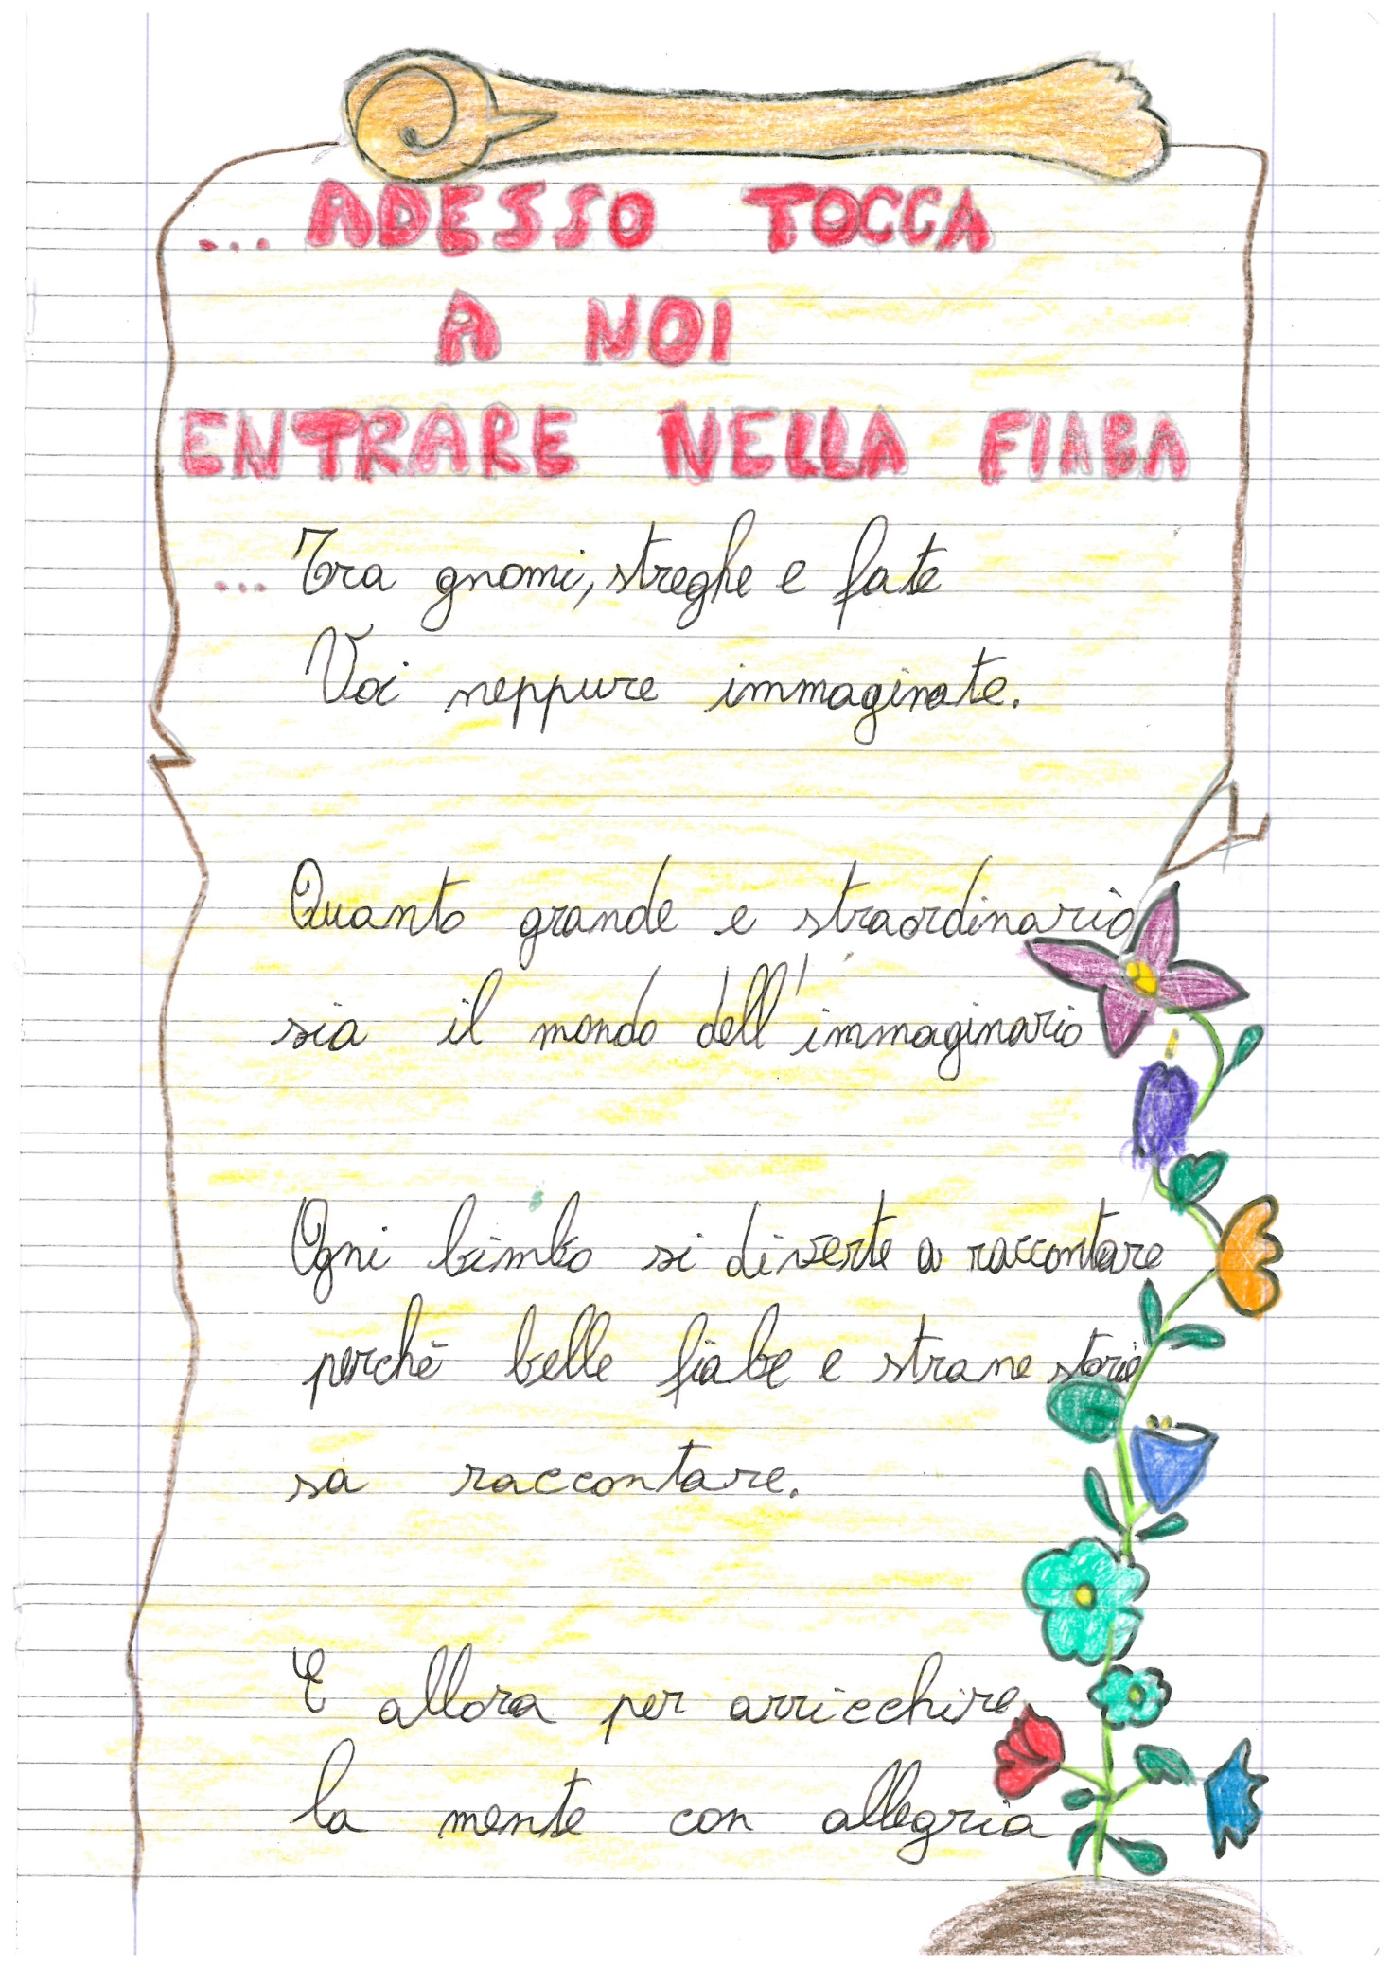

Slide 28
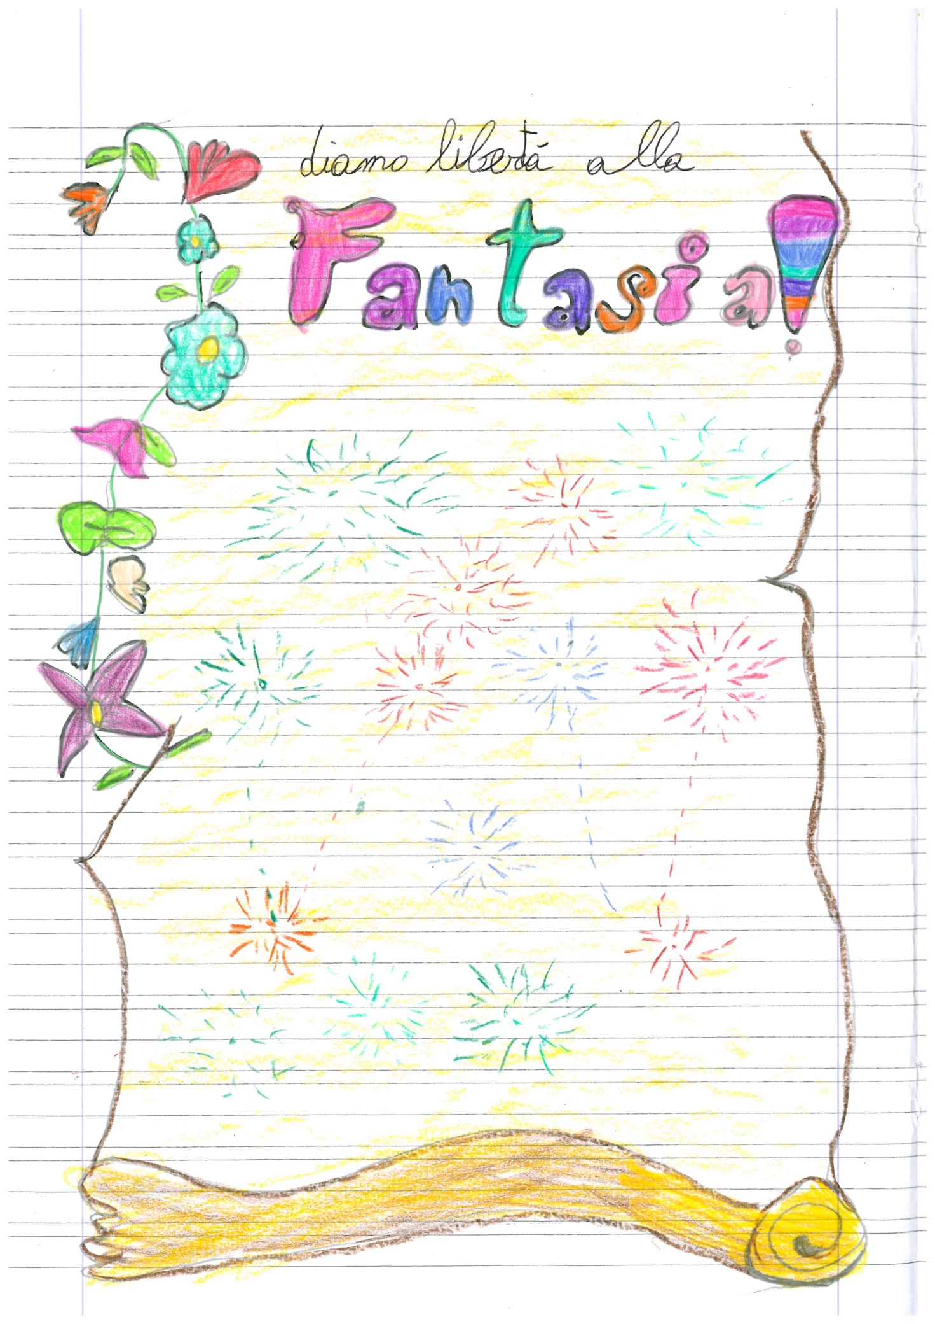

Slide 29
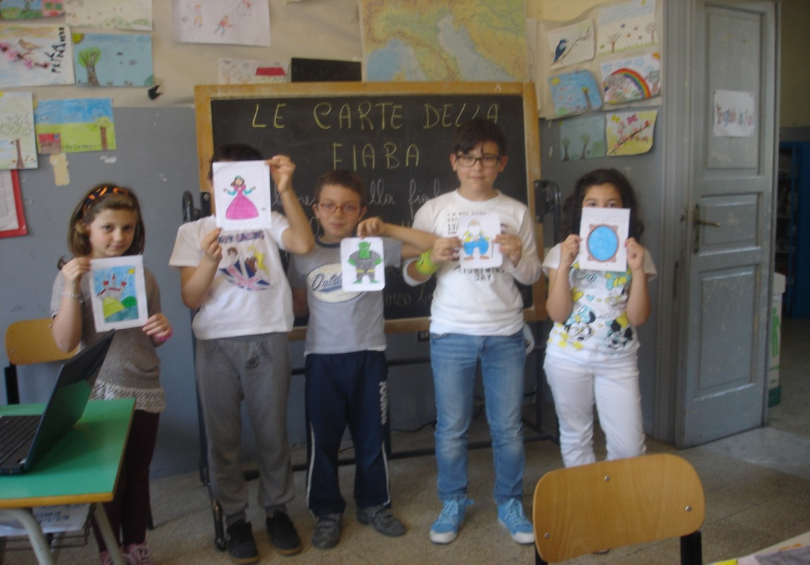
Alla lavagna si appuntano gli elementi necessari per la riuscita di una storia. Per quanto riguarda i protagonisti, gli antagonisti e gli aiutanti, è il gruppo classe che assegna il ruolo al personaggio.
Le carte delle fiabe mescolate sono distribuite ai bambini che ne spiegano il contenuto provando a indicare a quale gruppo appartengono.
Formati i vari gruppi inizia il gioco:
i bambini sorteggiati pescano una carta da un gruppo diverso e, con l’aiuto di domande guida utilizzate per la comprensione delle storie ascoltate, inventano sequenze che vengono annotate dal compagno verbalizzatore.

Slide 30
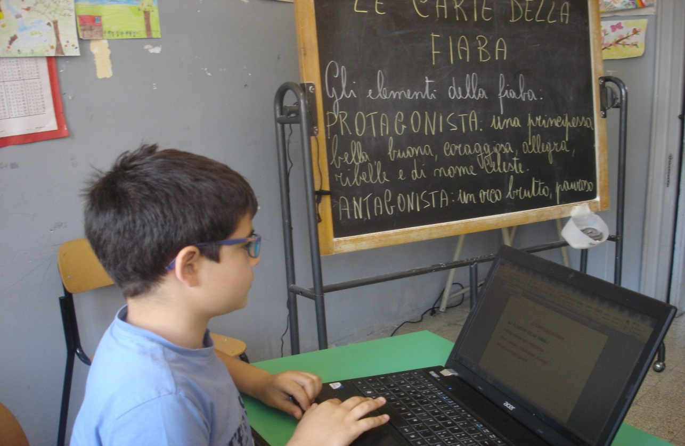
Il testo realizzato in sequenze viene rappresentato graficamente.

Slide 31
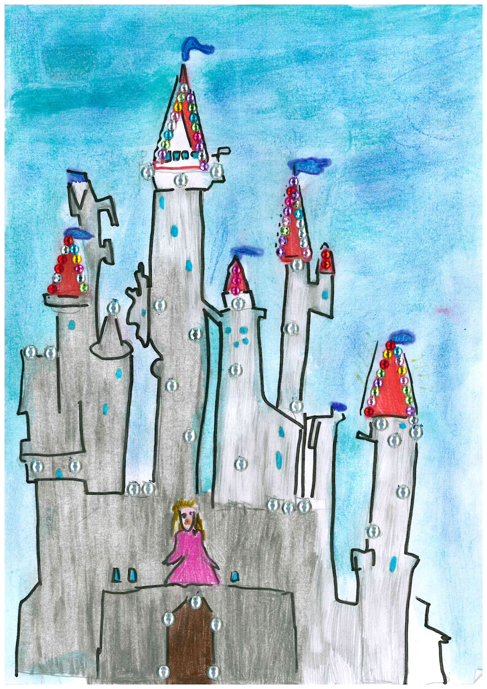
Celeste, la principessa ribelle
C’era una volta una principessa di nome Celeste. Ella era bella, buona, coraggiosa, ma ribelle.
Viveva in un castello con le torri tempestate di diamanti che illuminavano le notti buie, senza stelle.

Slide 32
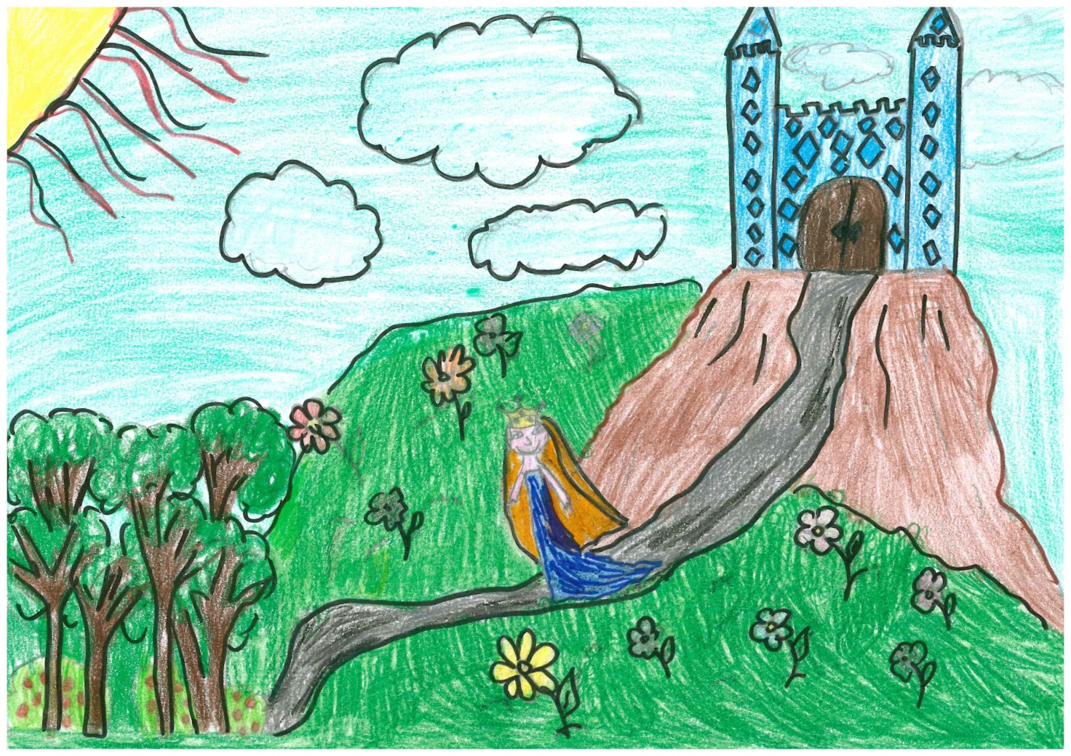
Un giorno Celeste uscì dal castello senza chiedere il permesso. Sapeva che i suoi genitori le avrebbero detto sicuramente di no.

Slide 33
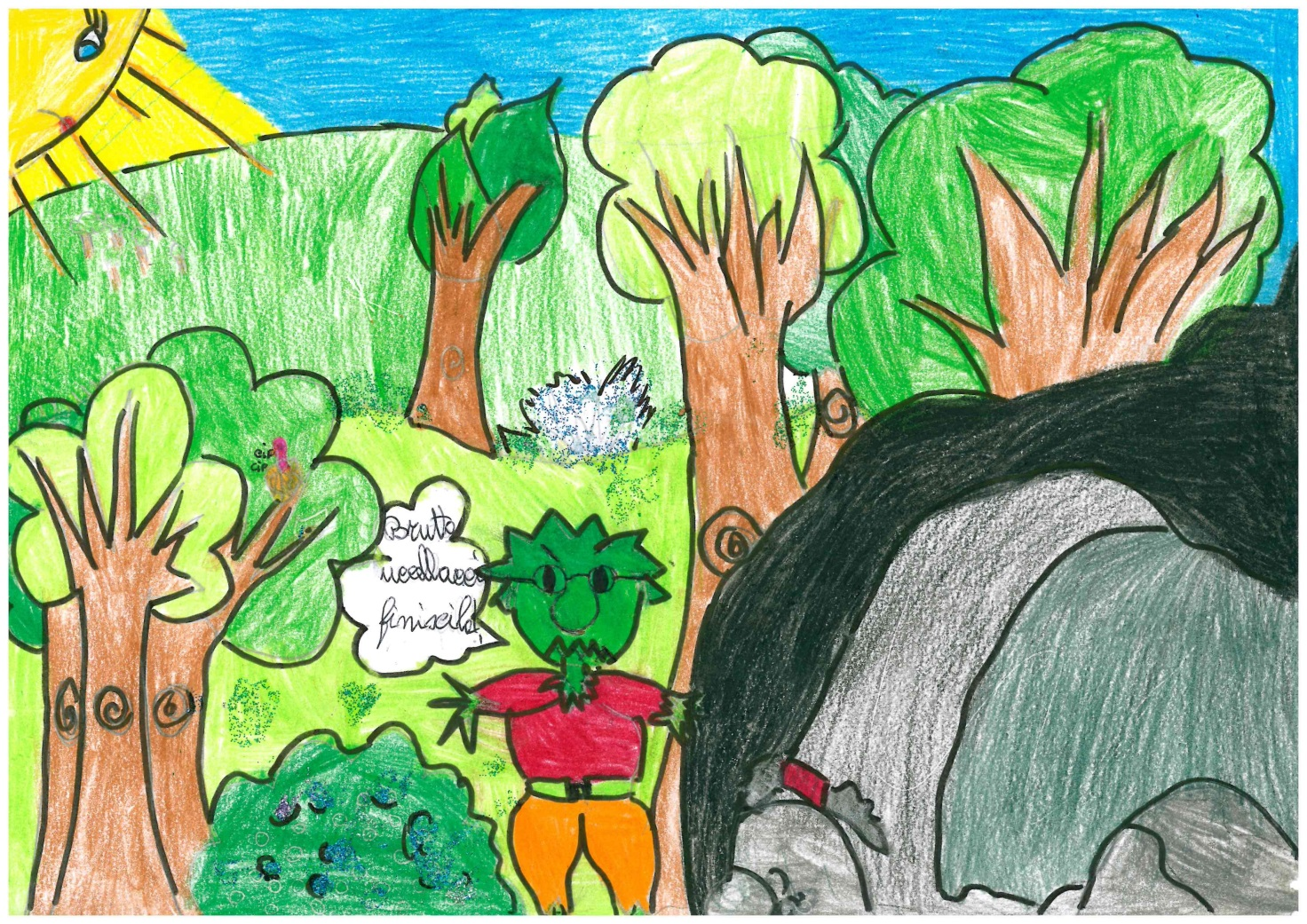
Nel bosco viveva un orco orrendo, pauroso, arcigno, perfido di nome Puzz.

Slide 34
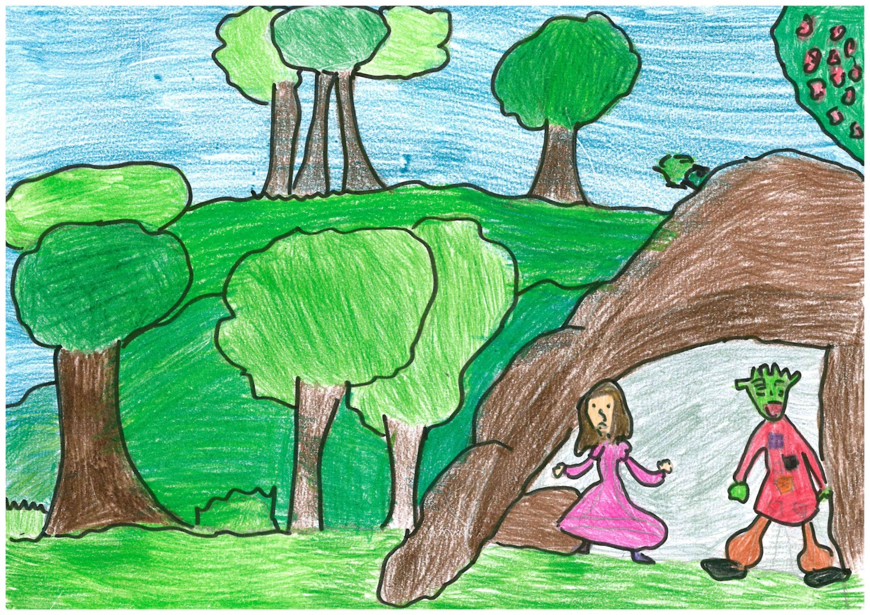
Mentre Celeste passeggiava vide una caverna. Incuriosita vi entrò e si trovò di fronte l’orco.

Slide 35
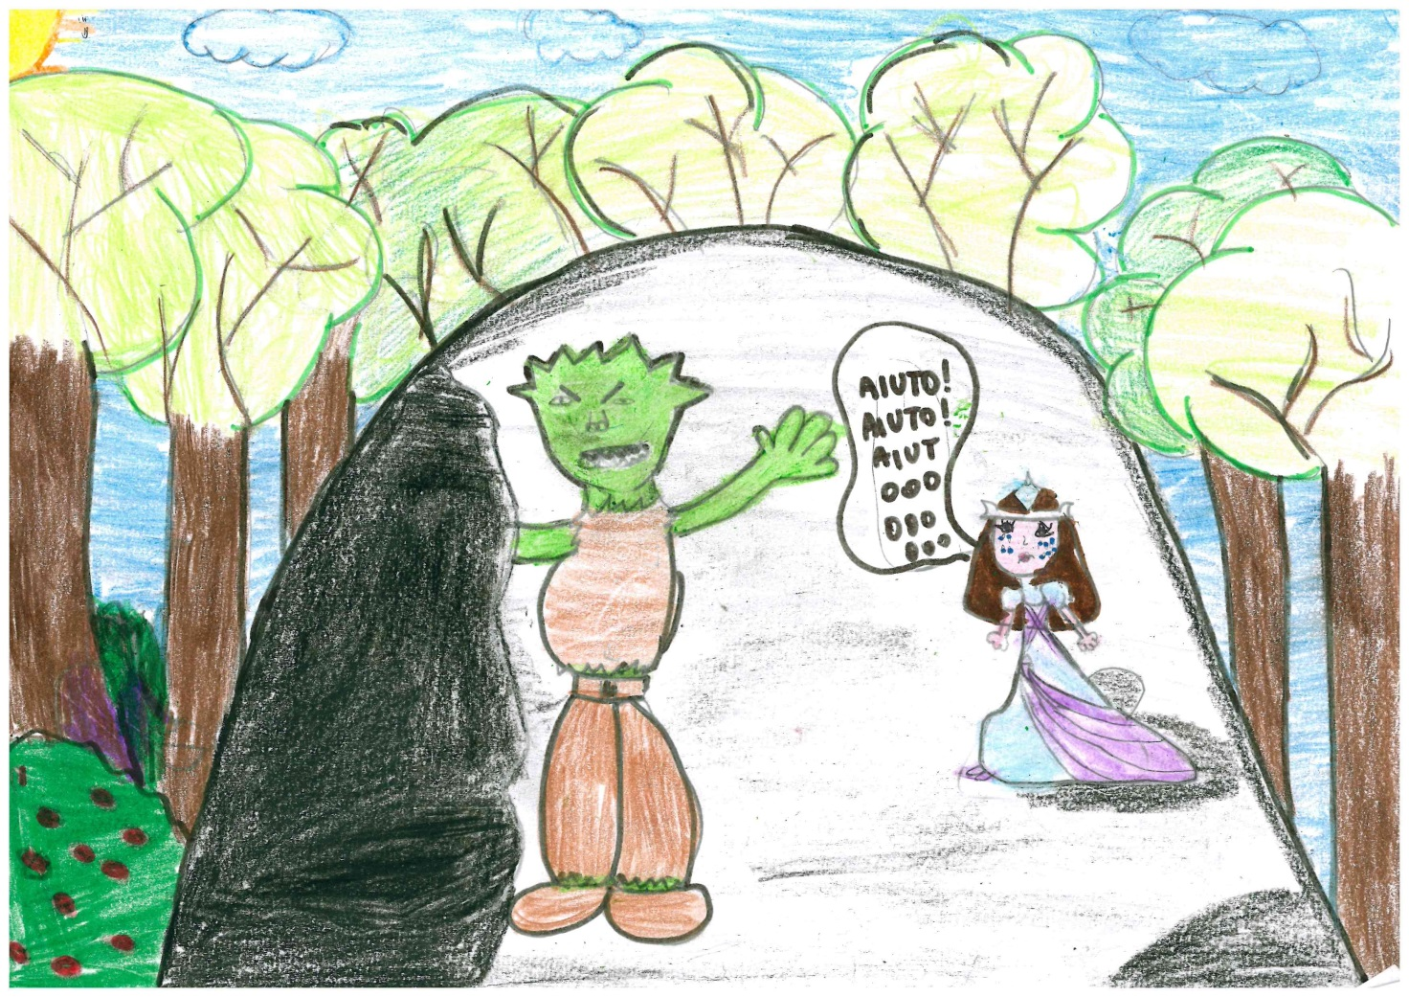
Voleva scappare, ma l’orco con un macigno bloccò l’entrata. Da quel giorno la principessa non fece che piangere.

Slide 36
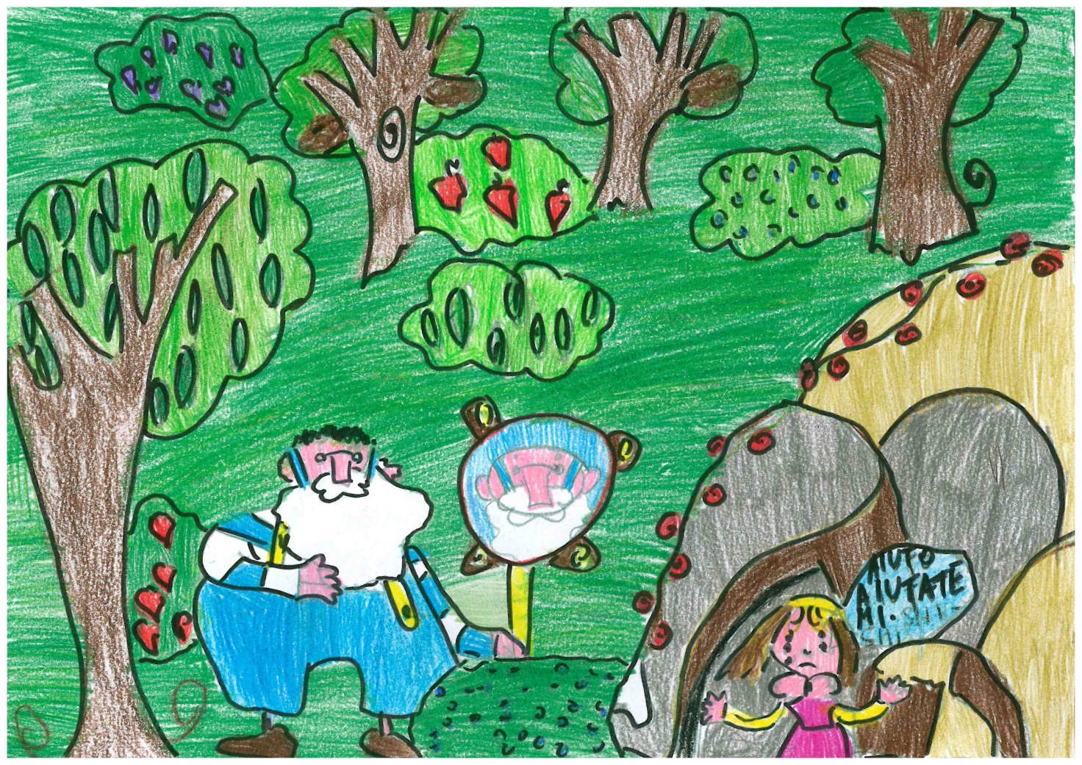
Un vecchio saggio che aveva visto tutto consultò il suo specchio magico per aiutare la principessa.

Slide 37
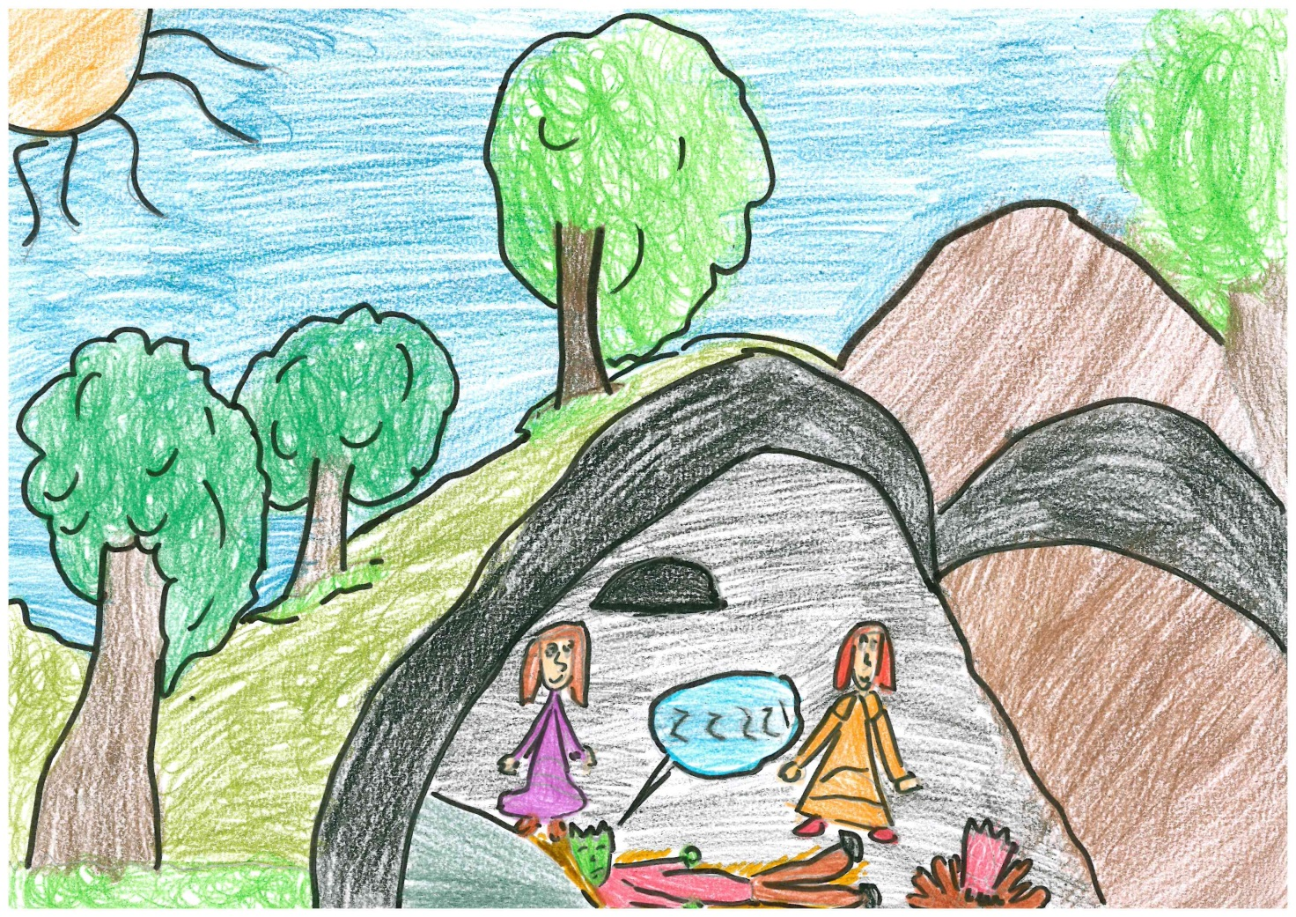
Con l’aiuto dello specchio il vecchio saggio si trasformò in una bellissima fanciulla. Con questo stratagemma riuscì ad entrare nella caverna.

Slide 38
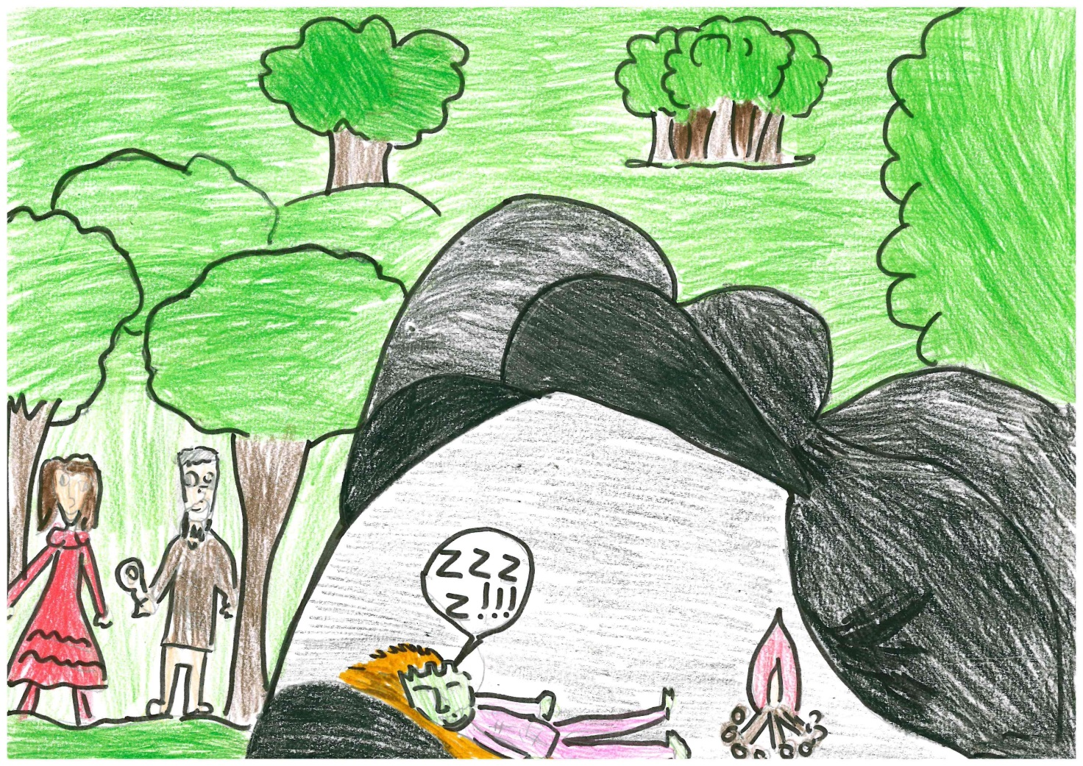
La notte, mentre Puzz dormiva, il saggio liberò la principessa e scapparono via.

Slide 39
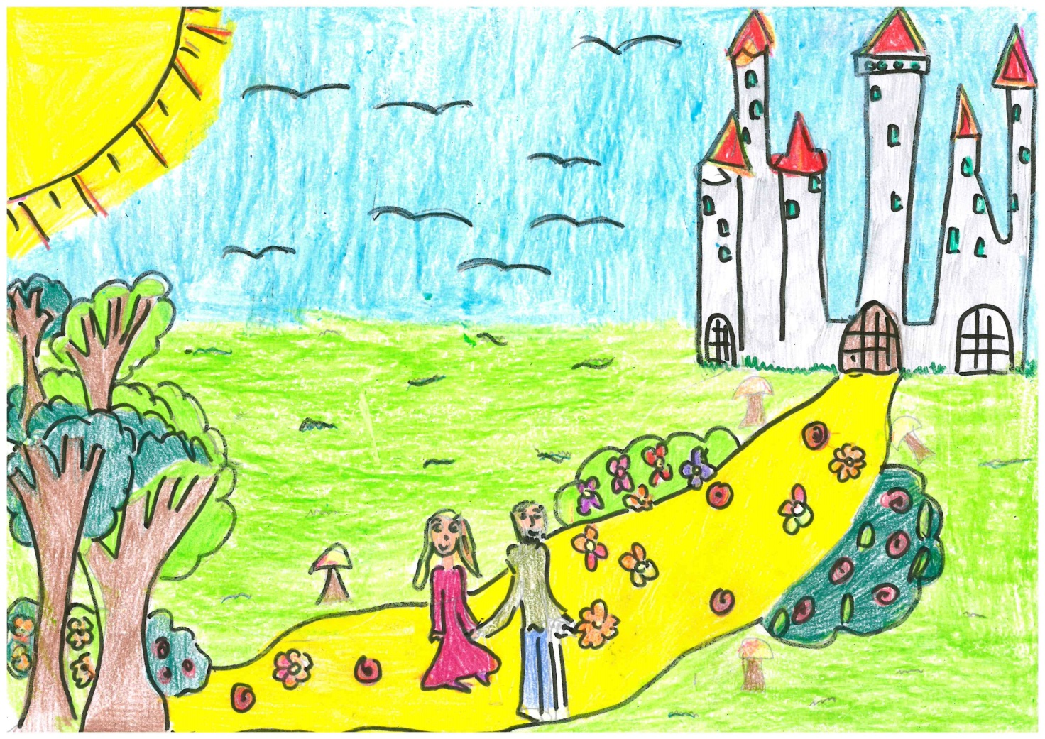
Da quel giorno la principessa Celeste e il vecchio saggio che lo specchio aveva trasformato in un giovane e coraggioso cavaliere, vissero felici e contenti nel castello sulla collina.

